Slide 1






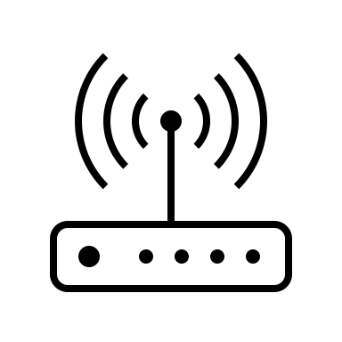







センサを用いた害獣検出システムの通知機構
研究背景・目的
山口賢一研究室 藤本 光
夜間における獣害
夜間まで見張り続けるのは現実ではない
対策は後日痕跡から推定するしかない
効果的な対策ができないことも…
「動物がどのように動き」を明らかにして即時知らせるシステム
システム全体図
畑
LoRa
クラウド
赤外線センサノード群
ゲートウェイ
クラウドサーバ
データ解析
マップのWebアプリ
通知システム
赤外線
センサノード
データ解析
通知
LTE
地図表示
10~100m
ゲートウェイ
農業従事者
研究内容
実装
農業従事者
畑のゲートウェイ
Docker上に各システム
マップのWebアプリ
通知サーバ
通知アプリ
(データ解析)
リバースプロキシ : Node.js or Nginx or Apache
通知アプリ
通知サーバ
Webアプリ
データ解析
Dart/Flutter
Push API Notification API Node.js Express
Leaflet node.js
iOS : Swift Android : Kotlin
Docker, Docker-compose
データベース

Slide 2
タイトル
研究背景
山口賢一研究室 藤本 光
現代農業
研究目的
研究内容
実装
今後の予定

